Slide 1
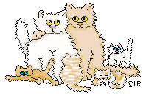
ЭТИ ЗАБАВНЫЕ ЖИВОТНЫЕ.

Slide 2
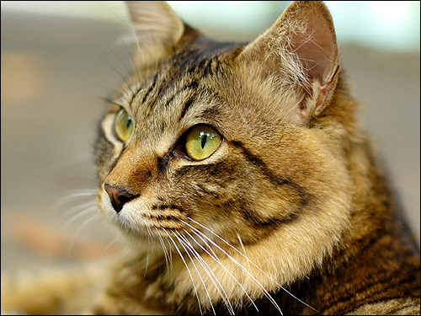
Этот зверь живет лишь дома. С этим зверем все знакомы . У него усы, как спицы. Он, мурлыча песнь поёт, Только мышь его боится… Угадали? Это ….

Slide 3
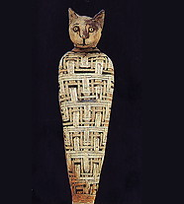
Священная кошка из храма богини Баст, мумифицированная после смерти.

Slide 5
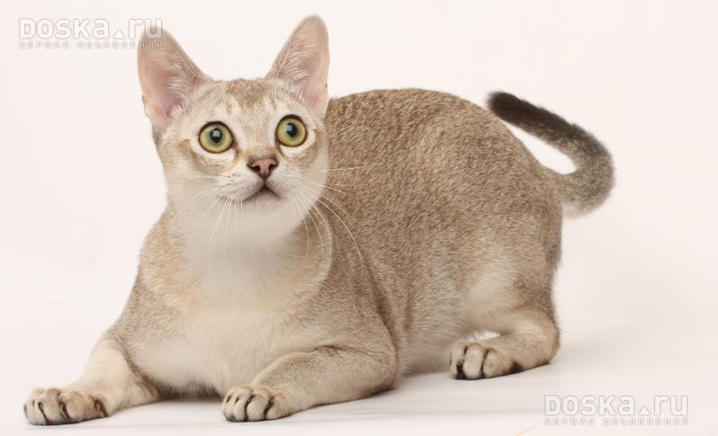
РЕГДОЛЛ
СИНГАПУР

Slide 8
Владимир Приходько

Slide 9
ВИКТОРИНА
Эти шалунишки играют в кошки мышки.
Он кот – звезда экрана. Практичен, мудр и деловит Сельскохозяйственными планами На всю Россию знаменит.

Slide 10
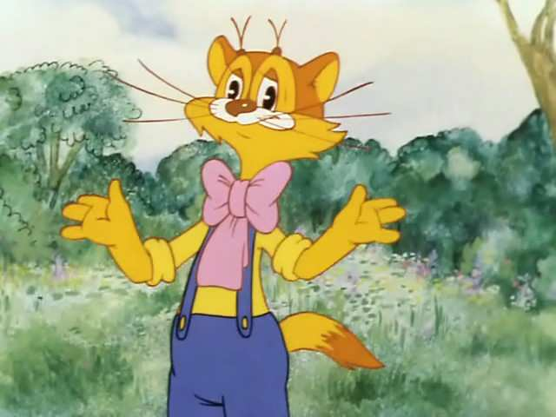
Какой кот постоянно носил черные очки?
Его любимая фраза: «Ребята! Давайте жить дружно!»

Slide 11
У какого котёнка было собачье имя?
В какой сказке кот съел Людоеда?

Slide 12
В какой сказке мышка взяла кошку в няньки?
В какой русской народной сказке кошка вместе с Жучкой и мышкой помогла хозяевам в нелёгком труде?

